Slide 1
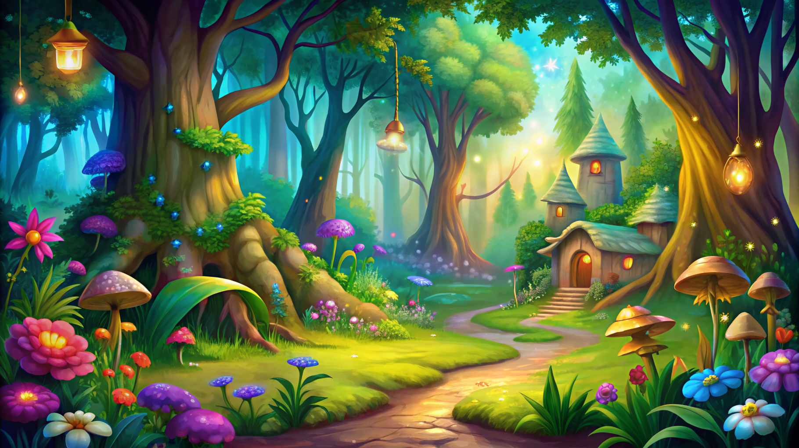
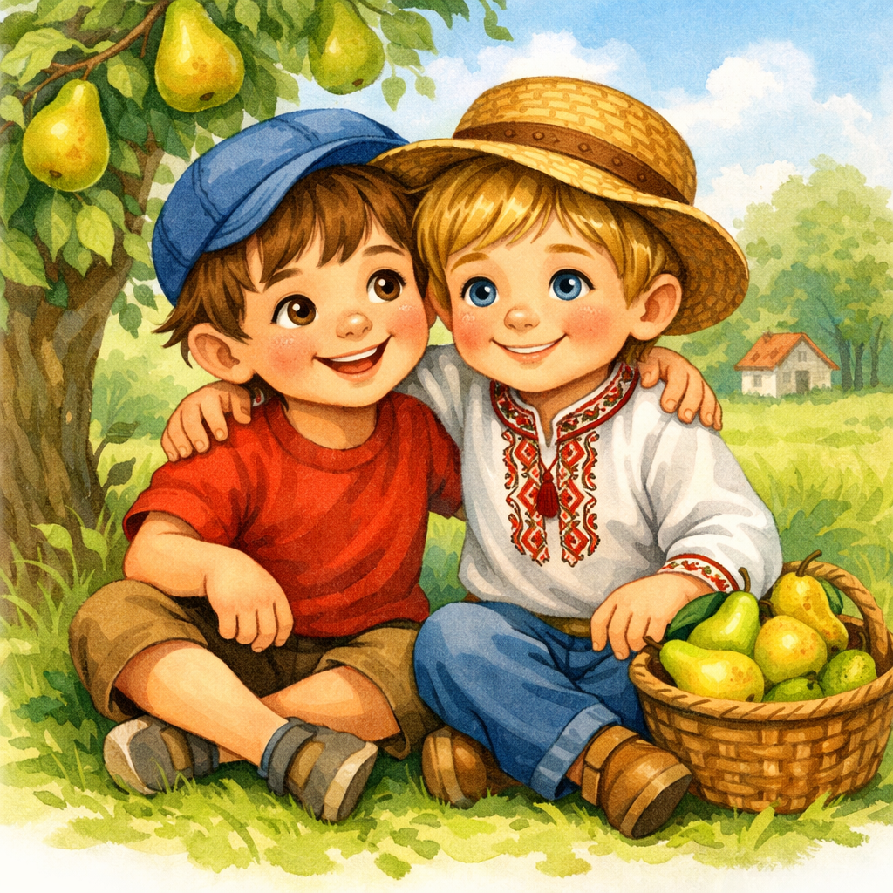
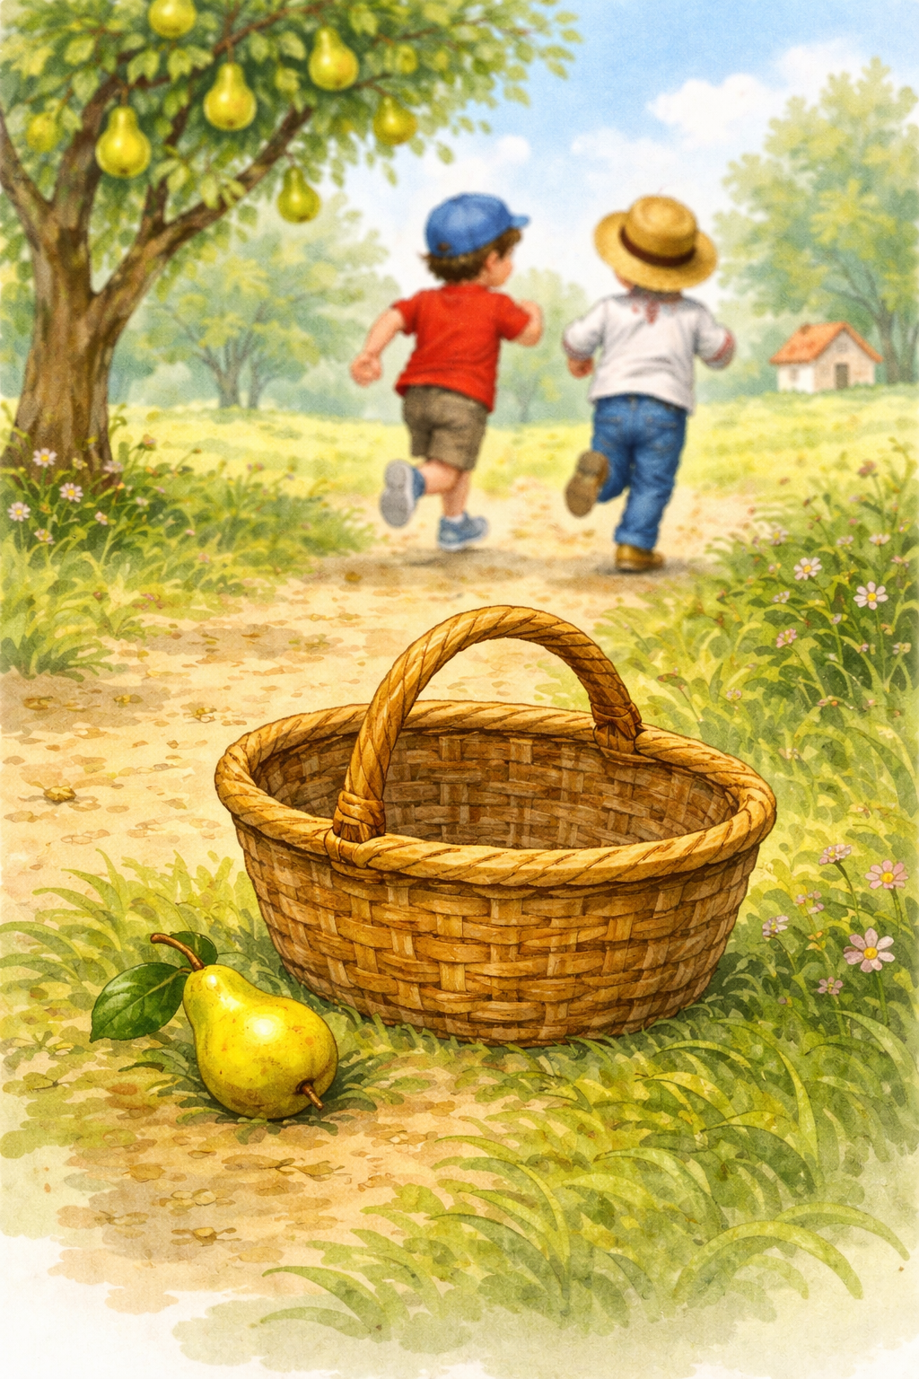
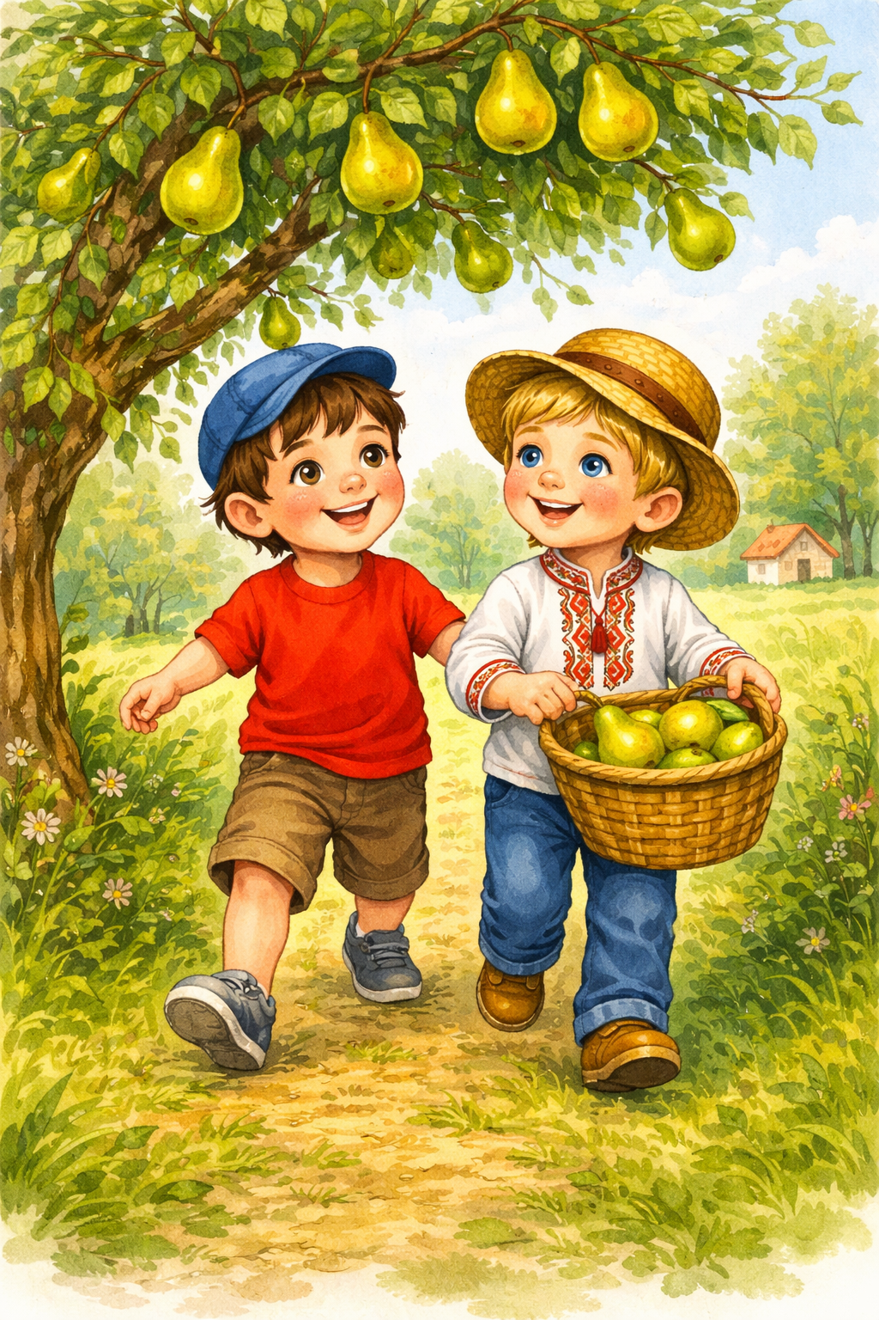
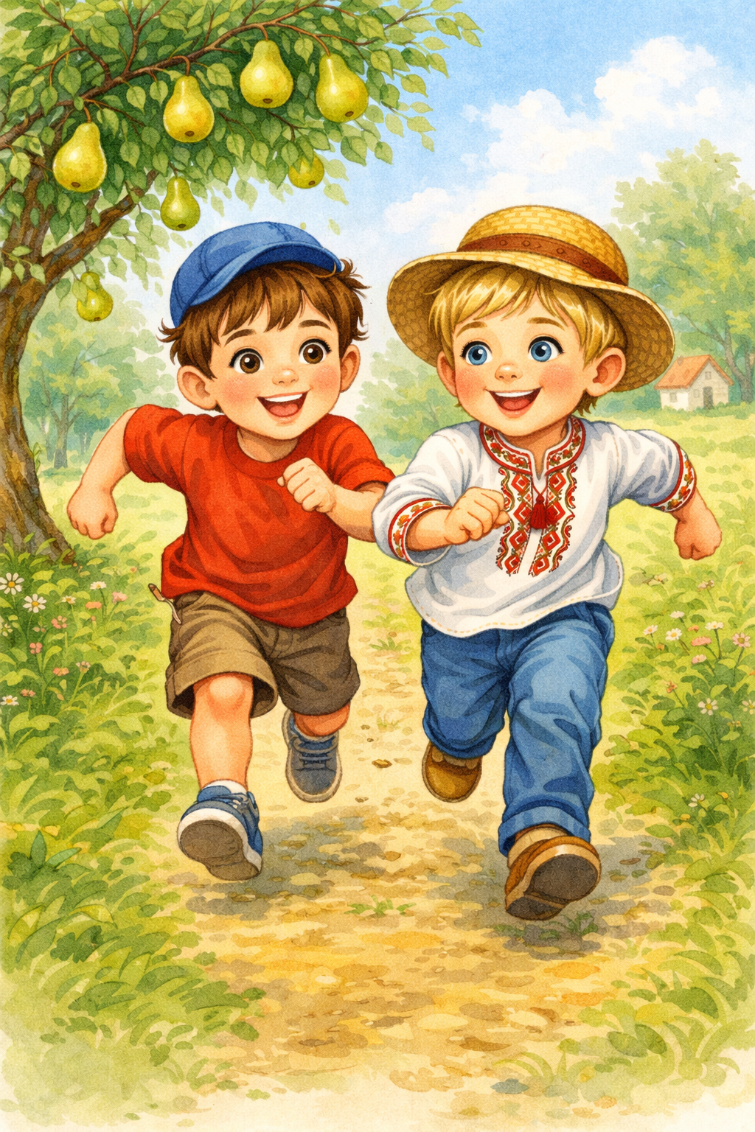
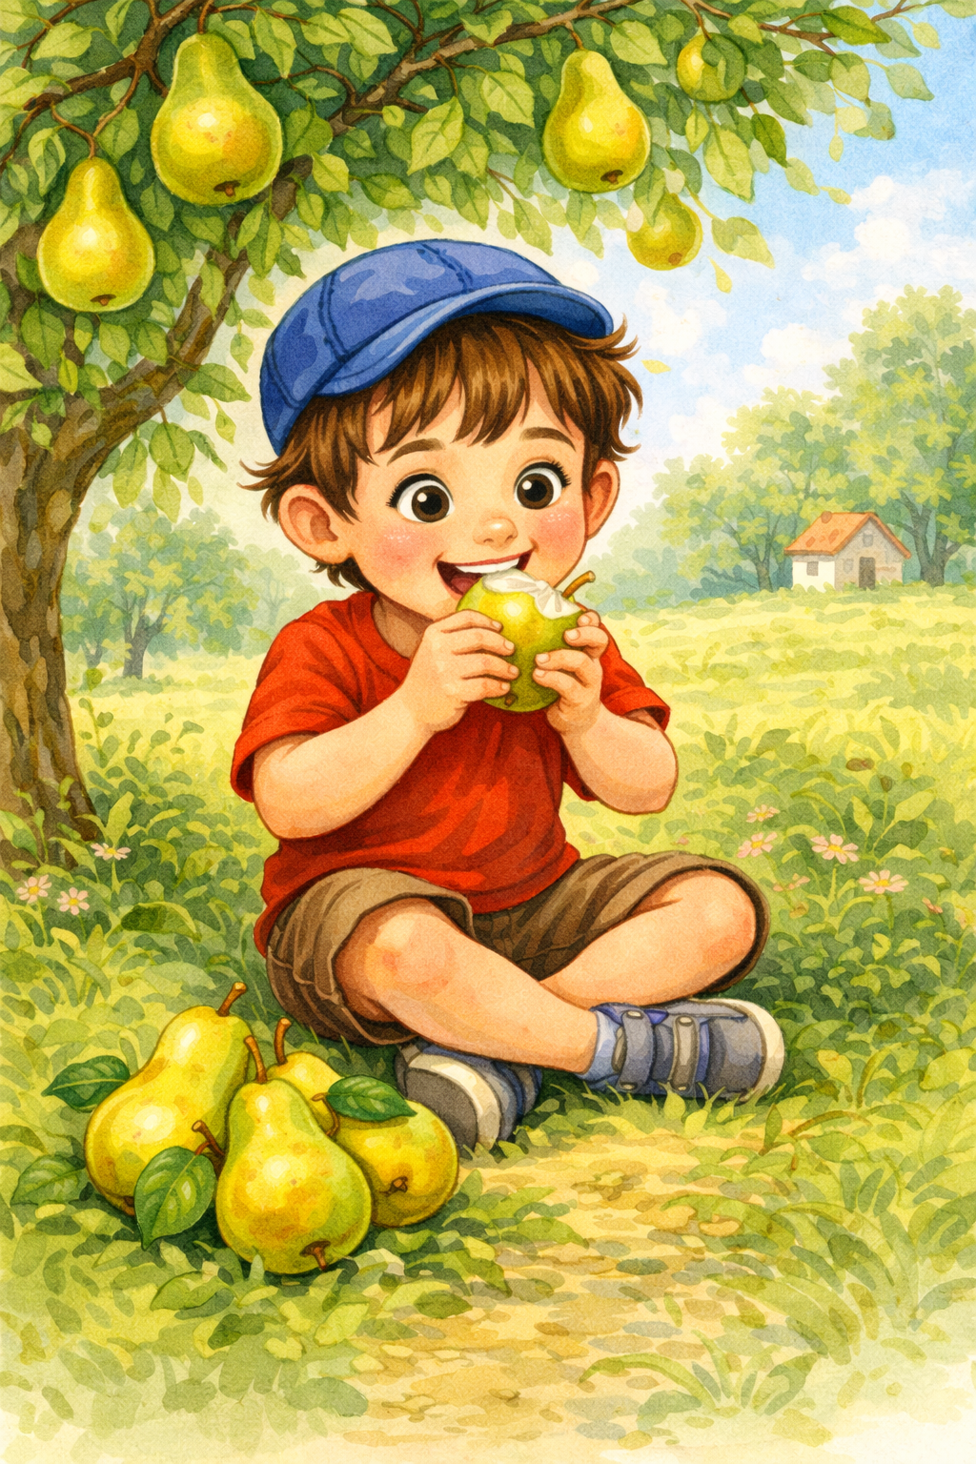
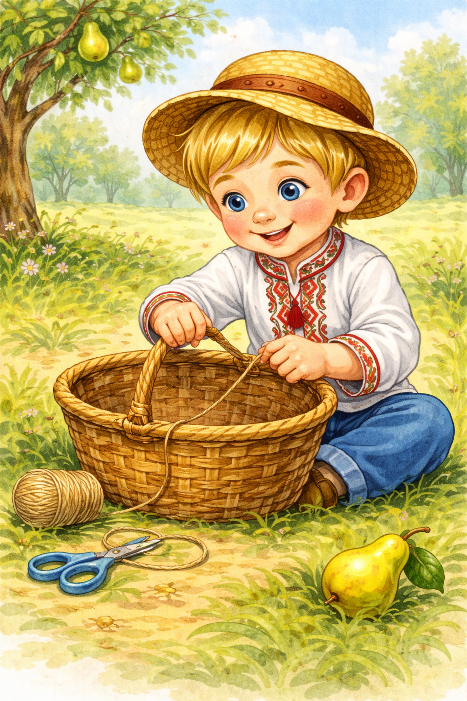


Миша груши уплетал.
(Кулачки сжимать и разжимать 2-3 раза)
Шура наш лукошко подшивал,
(Имитировать «шитьё» друмя руками по очереди)
И лукошко уронили...
(Сделать из ладоней «лукошко»)
Шустро шли они, спешили- (Пальчиками легко постукивать по столу)
Груши в сад собрать пошли.
(Пальчиками «шагаем» по столу)
Шура с Мишей – малыши,
(Соединить ладони в замочек.
Пошевелить всеми пальчиками — «малыши»)

